Slide 1
ICVSS-2016
International Computer Vision Summer School
(Международная летняя школа компьютерного зрения)
Михаил Копелиович,
аспирант НИИ нейрокибернетики им. А.Б. Когана

Slide 2
План доклада
О школе
Революции в компьютерном зрении за 10 лет
Тенденции
Избранные работы, продемонстрированные на школе
Постерные сессии
Проблемы ближайшего будущего

Slide 3
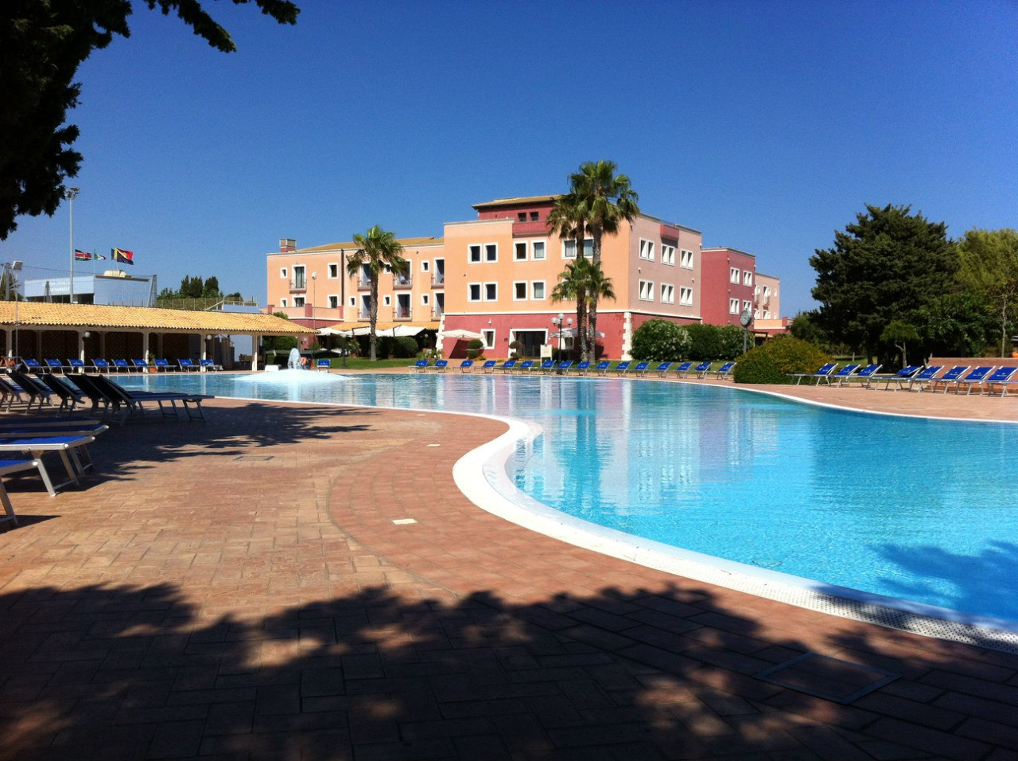
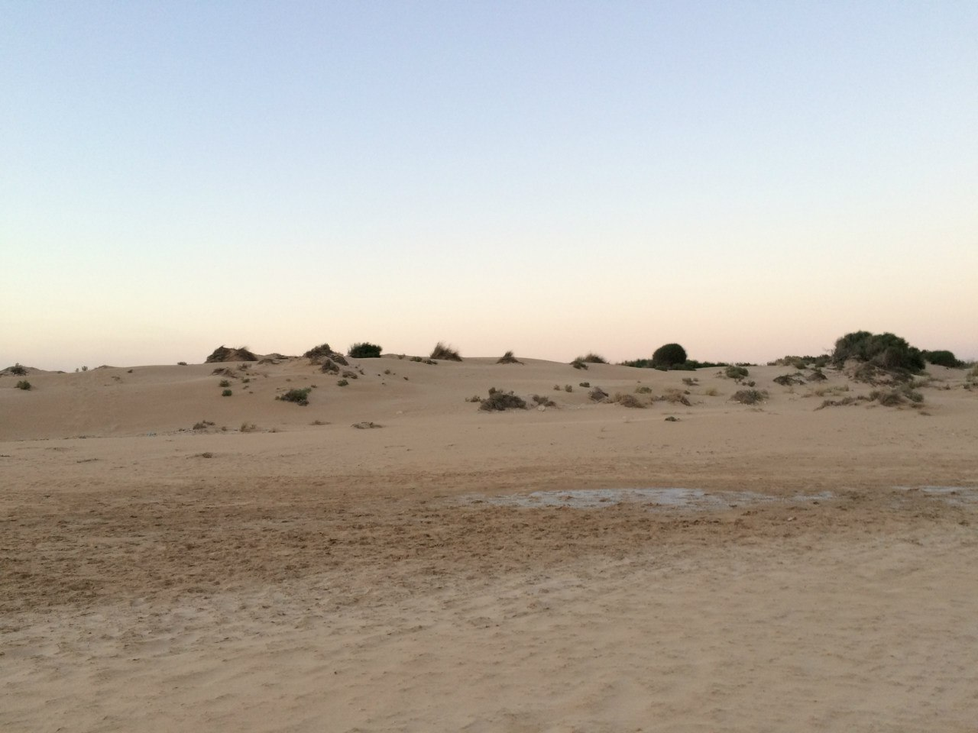
Кусочек отеля
Кусочек пляжа

Slide 4
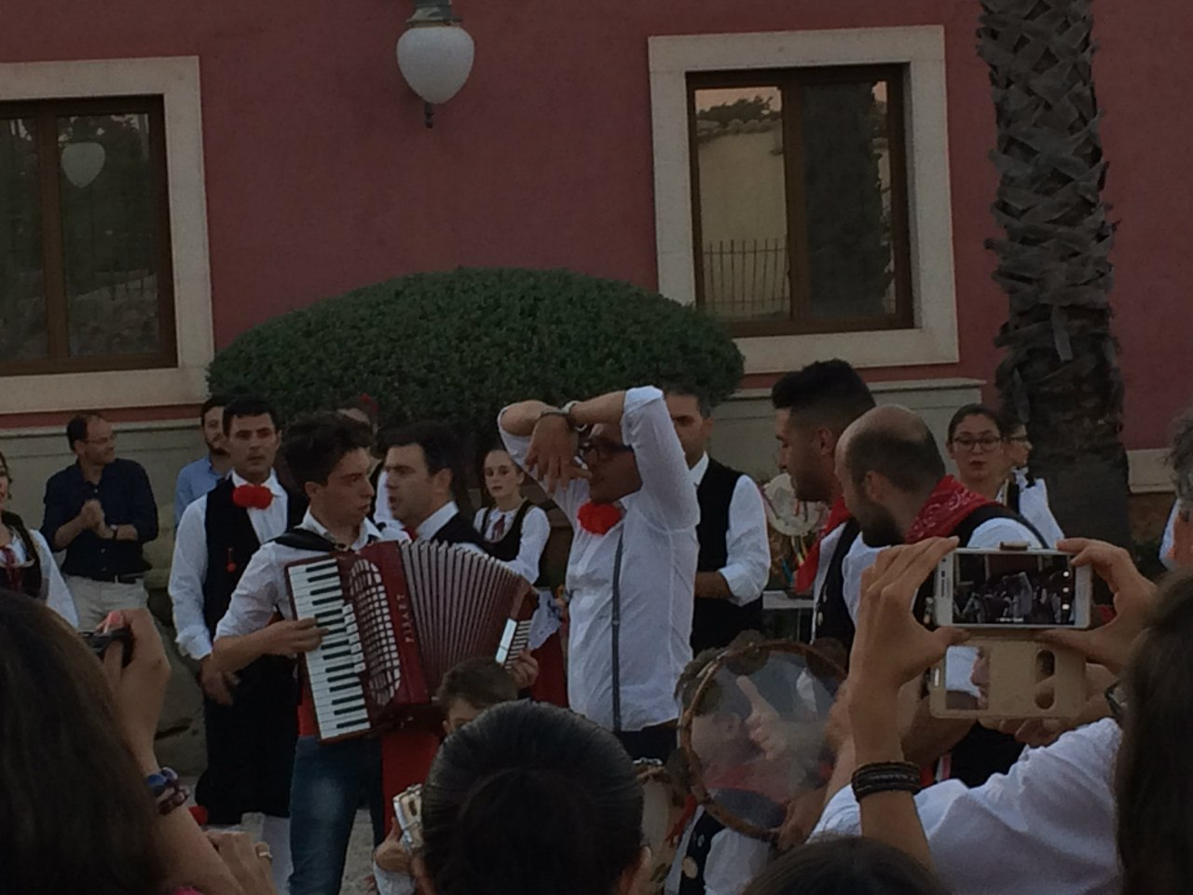
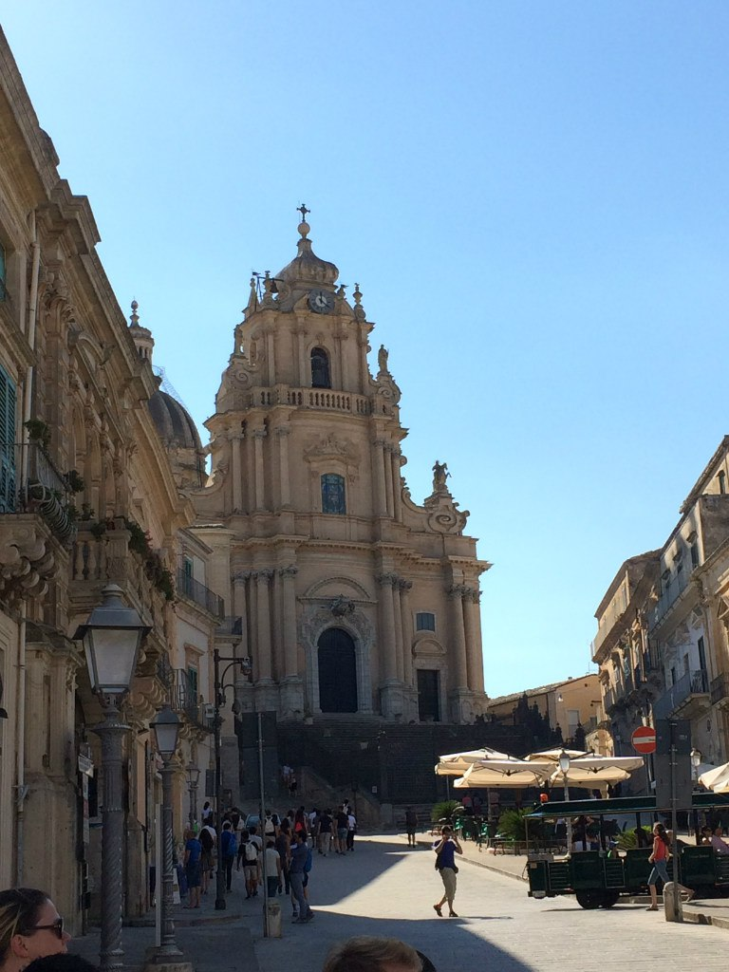
Местные цыгане
Церковь в Рагузе Ибле

Slide 5
О школе
Проводится ежегодно на острове Сицилия (юг Италии).
В этом году был юбилейный, 10-й раз.
Из 400 подавших заявку были отобраны 150 аспирантов и научных сотрудников.
Лекторы – звёзды компьютерного зрения; среди участников были представители организаций мирового уровня.
Насыщенная 6-дневная программа.
Огромный дорогой отель, чистое море, песчаный пляж и много вкусной итальянской еды ☺

Slide 6
Революции в Computer Vision за 10 лет
Появление огромных выборок изображений и видео
Разметка изображений людьми (human labelling)
GPUs
Deep learning (Convolutional Neural Nets)
Открытые движки 3D рендеринга: Unity 3D, Unreal Engine, …
3D сенсоры: Kinect, RealSense, …

Slide 8
Тенденции
Использование Convolutional Neural Networks (CNN) где только можно.
Попытки понять, на какие изображения / области изображений реагирует нейронная сеть.
Вместо перебора различных классификаторов и подбора их параметров => перебор различных готовых архитектур CNN (AlexNet, ResNet и VGGNet) с подбором их параметров:
количество тех или иных слоёв;
размерности слоёв;
функции активации.
End-to-End training: на вход – «сырые» данные; оптимизация функции потерь.
Работа с мультимодальными данными.
Notes:
Методы, основанные на модели, сходятся намного быстрее, чем Reinforcement Learning.

Slide 9
Human detection и Pose estimation B. Shiele, M. Black
Задача детектирования одного человека на изображении и определения его позы – решена (для обычных поз).
Задача детектирования и определения позы 2+ людей – мало проработана.
Задача подгонки 3D модели человека на стереофото (Kinect) – решена.
В том числе, определяют изменения формы тела, волосы ещё не умеют отслеживать.
Задача подгонки 3D модели человека на обычном фото – хорошо проработана.
Notes:
Существуют датасеты с камер наблюдения, принципиальной разницы при детектировании нет.
Faust dataset – 10 людей в 30 позах

Slide 10
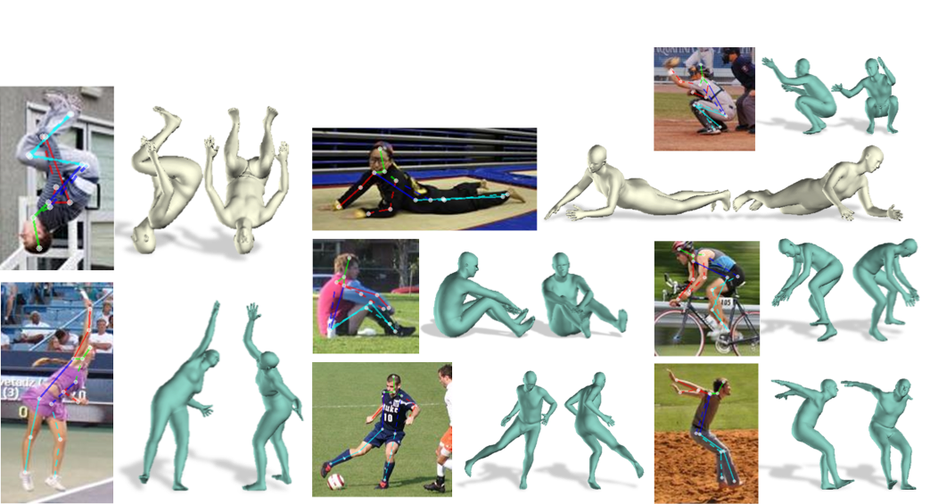
Fully automatic. State of the art.
In addition to pose, 2D joints convey information about 3D shape.
Bogo, Kanazawa, Lassner, Gehler, Romero, Black, Keep it SMPL: Automatic estimation of 3D human shape and pose from a single image, ECCV’16
Слайд с презентации M. Black

Slide 11
Bodies from books
Слайд с презентации M. Black

Slide 12
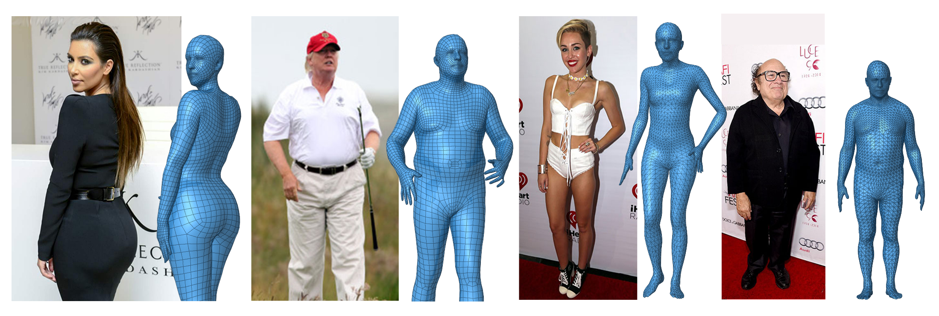
3D Paparazzi
curvy
feminine
attractive
hourglass
big
heavyset
stocky
short torso
lean
petite
skinny
small
short legs
short
short torso
small
*manually posed for illustrative purposes!
Слайд с презентации M. Black
Notes:
Slide 36:
Let’s think about pictures or still photographs. Currently there is no good solution to reconstruct accurately a 3D body from a single shot. With BodyTalk we can get the photograph rated, here are some ratings people agreed on for these bodies. Then we just have to input the ratings in our model to get a perceptually and metrically accurate 3D body shape.
//// WE POSE THEM

Slide 13
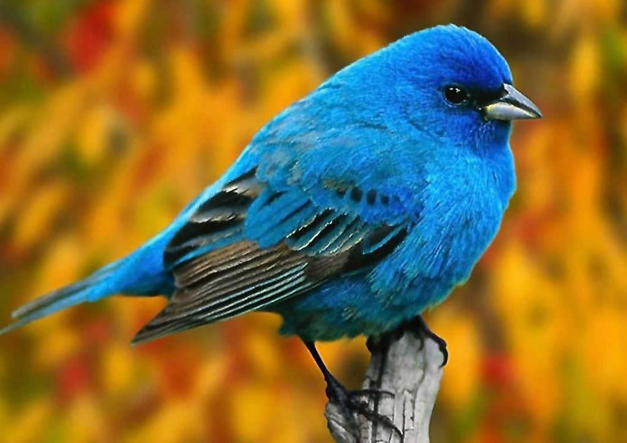
Visual Question Answering D. Parikh, A. Karpathy
Какого цвета птица?
Есть ли на фото дерево?
Сколько птиц на фото?
Задача разбиения текста на составляющие – решена.
Задача сегментирования изображения на составляющие - решена (Dense Image Captioning - Karpathy).
Проблема – совмещения текста и изображения.
Проблема – «Опиши изображение».
Задачи Computer Vision объединяются с задачами перевода текста.

Slide 14
Unsupervised Learning Y. LeCun, A. Torralba, A. Saxena, P. Perrona, S. Levine
Подход Actor-Critic, где сеть actor пытается сформировать такое изображение, которое сеть critic не отличит от настоящего.
Обучение на больших готовых базах:
Visipedia – БД с экспертами, пользователями и классификаторами
YouTube – обучение по 10 000 видео, как делать омлет
Выравнивание предложений из книг и отрывков из фильмов (по субтитрам)
Игры Atari – с использованием Reinforcement Learning
Обучение робота управлять авто по датасету (камеры направлены на водителя и на дорогу).
Генерация виртуальной реальности для более быстрого обучения: роботы, вождение автомобиля (Toshiba).

Slide 15
Synthetic bedrooms

Slide 16
Победившие постеры A. Pinz, Naseer
Объединение (fusion) пространственной и временной нейросетей для распознавания действий
SLAM по улицам городов (Pittsburg, Frieburg), устойчивый к смене среды (время дня, сезонные изменения, …).

Slide 17
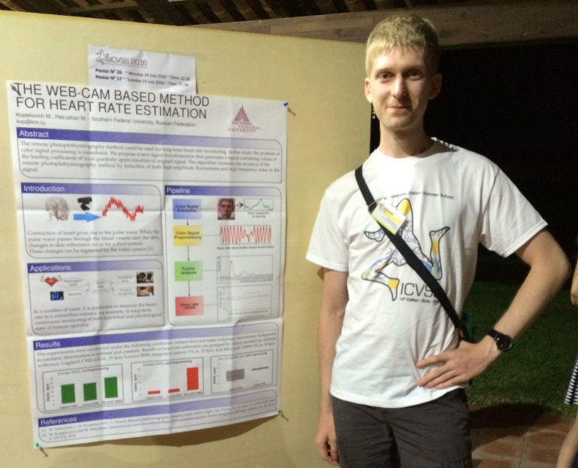
Постерные сессии

Slide 18
Проблемы ближайшего будущего
Подходы к Unsupervised Learning.
Создание системы, реализующей и Supervised, и Unsupervised.
Обучение роботов приспосабливаться к разным «обстановкам».
Full scene understanding.
Предсказание физических законов (как упадут игральные кубики?).
Предсказание событий на видео.
Оптимизация процесса обучения.

Slide 19
Мои выводы
Компьютерное зрение – большая область науки, включающая множество стремительно развивающихся направлений.
При проведении исследования в этой области необходимо проводить анализ последних работ по теме в ведущих журналах.
Задачи разработки новых алгоритмов Computer Vision и Machine Learning замещаются задачами получения датасетов.
Стоит проанализировать публично доступные датасеты, перед тем как создавать собственный.

